Slide 1
信息科技实验一点通
飞乙带你学编程
米思齐团队

Slide 2
第 36 课
点名答题

Slide 3
课程目标
熟练掌握并应用飞乙与MixIO平台之间的收发消息的方法

Slide 4
01
问题提出

Slide 5
想一想
想象一下，如果你是老师，你决定引入一种新的点名答题方式：通过飞乙和MixIO平台来完成点名答题。现在，请你设计一个课堂点名答题程序，让被点名的同学能够通过飞乙进行课堂互动。

Slide 6
02
探究实践

Slide 7
逻辑梳理
首先将飞乙连上WI-FI，并与MixIO物联网平台完成连接。当飞乙接收到消息且“本机用户”与消息匹配时，“开始答题”变为真，程序进入答题模式，显示“GO”。答题者通过按钮选择答案，每按一次按钮，选项序号递增，并显示当前选中的选项。如果按钮B被按下，系统通过MixIO发布选中的选项消息，播放指定声音，并将“开始答题”重置为假，结束当前答题。

Slide 8
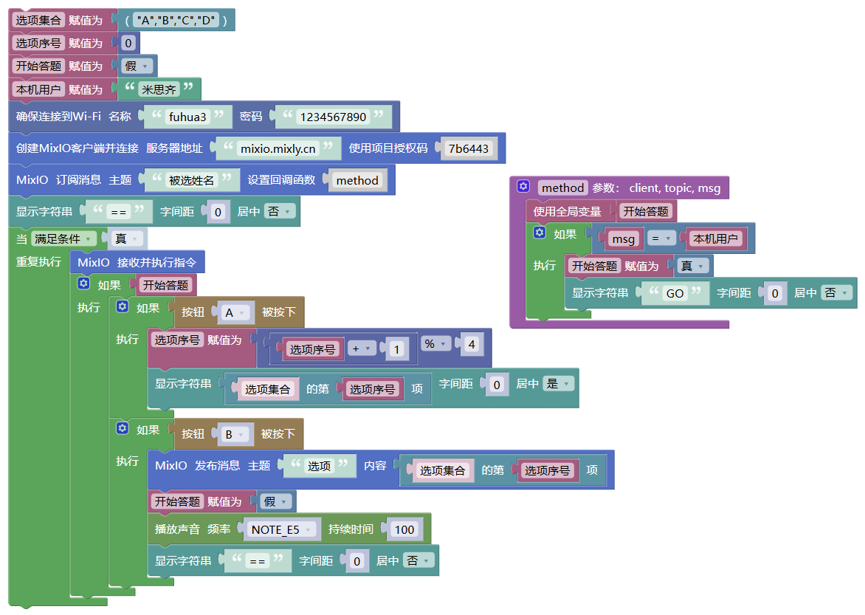
程序演示
编写图中所示的代码，上传程序。当提示“上传成功”之后，查看效果。

Slide 9
03
拓展任务

Slide 10
拓展任务
将单人点名答题程序修改为多人点名答题，使多人能够同时答题。

Slide 11
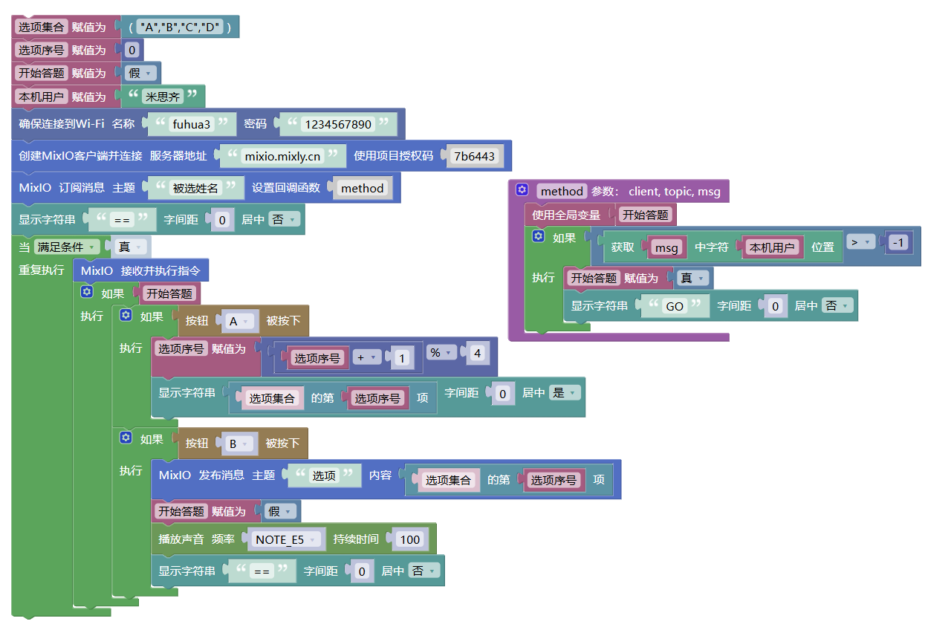
程序演示
编写图中所示的代码，上传程序。当提示“上传成功”之后，查看效果。

Slide 12
课后思考
调整程序功能，将程序升级为多人点名作答多选题。

